Slide 1
使用Ext快速搭建管理后台界面

Slide 2
简介：ExtJs是一个跨平台MVC/MVVM的前端解决方案
主要特性：
面向对象
组件化
MVC
JS为主（UI，Component，Class，Ajax等几乎90%内容由Js控制）
详细介绍：

Slide 3
开发准备
Ext库文件，放在项目根目录下即可
Sencha 命令行，主要用来管理项目生命周期
Sencha app generate//生成骨架
Sencha app watch//调试项目
Sencha app build//构建项目
Sencha app generate完成后，会在项目根目录下生成/app文件夹，程序入口则放在/app/main/main.js。然后即可进行开发

Slide 4

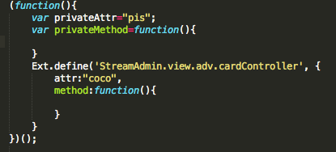
面向对象：类的声明
简介：Ext中，类的声明需要使用Ext.define(‘类名’，{成员…})。如果需要私有成员，则可使用闭包进行存储。每个类可以设置一个xtype，作为这个类的别名。
例子：
公开成员
私有成员

Slide 5
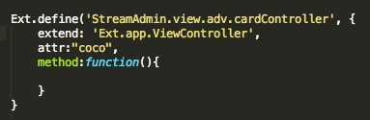

类的继承与重写
简介：继承时，需要在类的成员部分，添加extend:’父类名’，这样子类即可完成对父类成员的继承。重写时，需要指定xtype为已存在的类。
实例：
卡片controller的继承
将form类重写

Slide 6
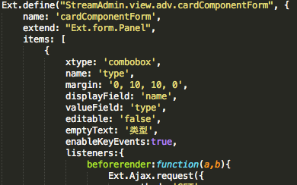
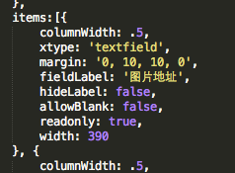
类的Mixin
简介：Mixin通常用于View组件类之间的互相引用。比如我们在一个弹窗中，想加入几个输入框，那么我们只需要在弹窗类中添加items属性。然后以JSON数组的方式添加Items的配置。数组中每个对象即对应一个组件，xtype为每个类的别名。
例子

Slide 7
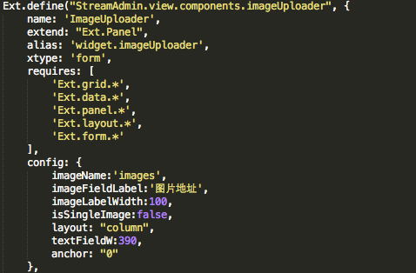
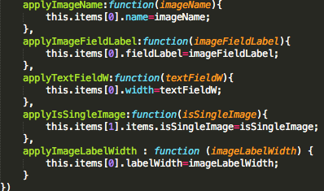
让你的类支持Mixin
简介：mixin的方式饮用非常方便，我们为了让自己的类支持被其它的类引用，需要添加两个成员。第一、在config中添加可以配置的项，第二，在对应的applyConfig回调中添加应有的行为。
例子：

Slide 8
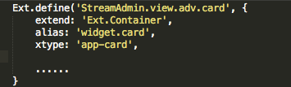
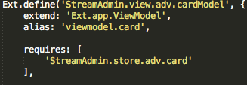

MVC结构的组件
简介：每个模块会有model，view，controller三个文件组成。有些情况下，组件不需要特定的model与controller。
例子：card组件中的一个完整的MVC结构
Model:
View:
Controller:

Slide 9
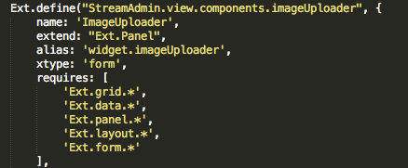
实战1：组件化图片上传模块
简介：在后台的编辑过程中，很多上传位置都用到了图片上传，为了实现代码的重用，将图片上传模块化
例子步骤一：创建图片上传类

Slide 10
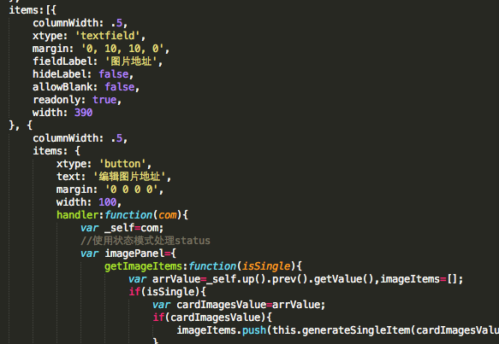
步骤二：添加图片上传模块中的对其它组件的引用

Slide 11
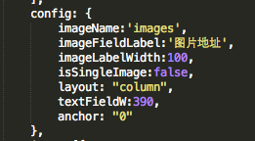
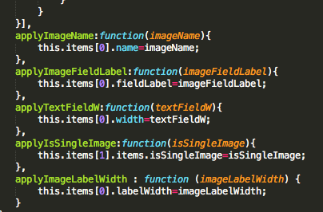
步骤三：让图片上传类支持被其它类以MIXIN形式引用，添加config与applyConfig
添加config：
添加对应config的行为函数

Slide 12
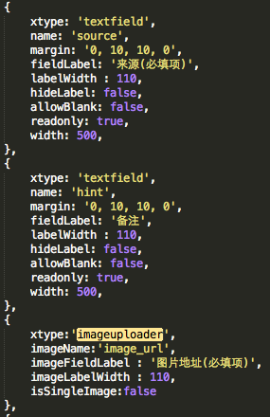
步骤四：在其它类中对imageUploader进行MIXIN引用

Slide 13
实战2，使用Promise与代理模式处理连续同步请求
普通回调写法：实现多个连续且有依赖的请求回调函数将嵌套很多层，可读性很差，维护困难
反面教材：如下图红色部分，为每个ajax的回调函数，多个调用依次进行之后，每次回调函数都与下一个请求的回调函数形成了嵌套（如图红色部分），代码变的非常难读懂，读懂了之后也会非常郁闷。

Slide 14
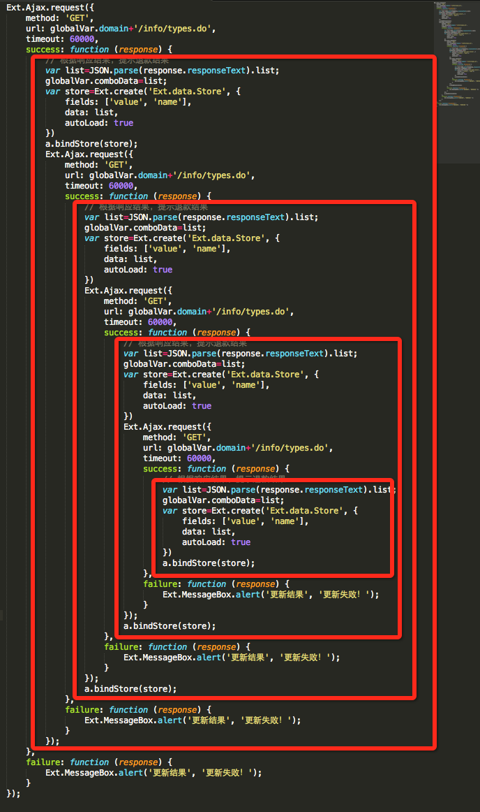
看了之后整个人都是崩溃的 如何解脱？

Slide 15


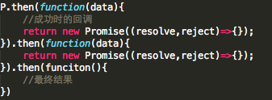
使用Promise完成请求
简介：promise是一个抽象异步处理对象，专门用来处理异步操作
构建promise
使用promise
链式调用

Slide 16
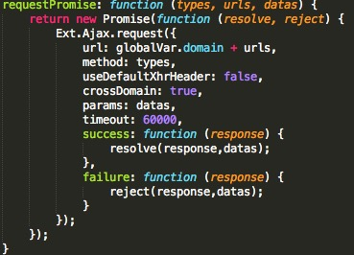
使用工厂：除了使用promise。为了使用链式调用，完成连续请求。我们不得不每次都new一个promise对象，这样显得很麻烦。为了让流程更合理，这里建立一个专门生成promise对象的工厂

Slide 17
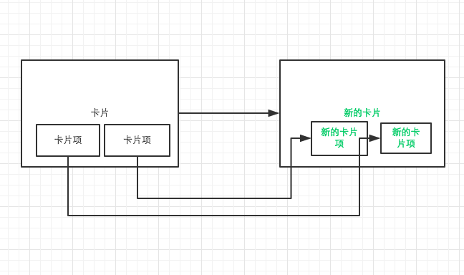
例子：复制卡片

Slide 18
链式Promise步骤
初始化参数：被选中的卡片SelectedCardID
1根据SelectedCardID获取卡片数据（/info/cards.do)
2根据获取的data复制出新的卡片 (/info/create.do)。把生成的卡片的Id交给代理。
3根据SelectedCardID获取卡片内的卡片项(/universal/items.do)。把旧的卡片项集合交给代理
4根据获取到的卡片项集合，创建新的卡片项集合。并把新的卡片项集合交给代理

Slide 19
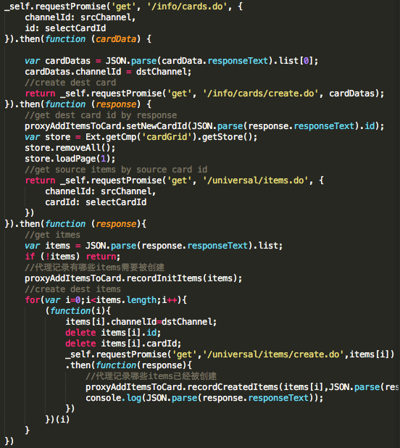
使用promise与工场完成请求

Slide 20
代理的作用
拿到新的卡片的ID
拿到旧的卡片项集合与新的卡片项集合，当集合长度一致时，说明卡片项全部创建完毕，此时进行新的卡片和卡片项的组装。

Slide 21
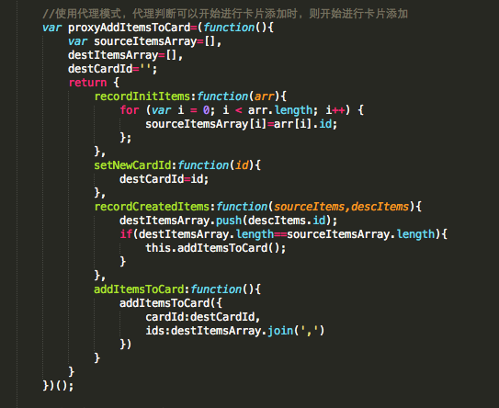
当ajax代理觉得万事具备时，便会发送请求，将新的卡片项放到新的卡片中

Slide 22
完

